Slide 1
L’uomo riducibile al suo cervello? L’emergere della coscienza
Mauro Ceroni, Università di Pavia

Slide 2
Affermazioni intelligenti?
Per esempio Francis Crick si esprime in questo modo (Crick & Koch, 1998): “Tu, le tue gioie e i tuoi dolori, le tue memorie e le tue ambizioni, la tua identità personale e il tuo libero arbitrio, non siete altro che l’attivazione di una vasta assemblea di cellule nervose e delle molecole che le formano. Come l’Alice di Lewis Carroll potrebbe averlo espresso: “Tu non sei altro che un pacchetto di neuroni”.

Slide 3
Da dove nasce questa posizione?
«Possiamo considerare lo stato attuale dell'universo come l'effetto del suo passato e la causa del suo futuro. Un intelletto che ad un determinato istante dovesse conoscere tutte le forze che mettono in moto la natura, e tutte le posizioni di tutti gli oggetti di cui la natura è composta, se questo intelletto fosse inoltre sufficientemente ampio da sottoporre questi dati ad analisi, esso racchiuderebbe in un'unica formula i movimenti dei corpi più grandi dell'universo e quelli degli atomi più piccoli; per un tale intelletto nulla sarebbe incerto ed il futuro proprio come il passato sarebbe evidente davanti ai suoi occhi.»
(Essai philosophique sur les probabilités, Laplace, 1814)

Slide 4
Definizione dei termini: coscienza e cervello
Come si può definire il termine coscienza? E’ immediatamente intuibile da tutti la difficoltà di rispondere compiutamente e chiaramente a questa domanda, non foss’altro per il fatto che la coscienza è inesorabilmente coinvolta in questo tentativo, nel tentativo di definire se stessa
E’ invece facile definire cos’è il cervello: il cervello o emisferi cerebrali rappresenta una parte del contenuto della scatola cranica, del sistema nervoso centrale

Slide 5
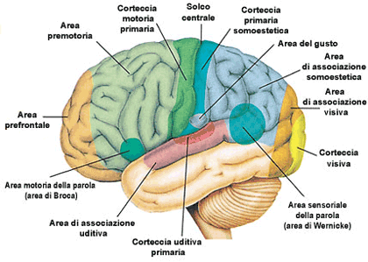

Slide 6
Definizione di Coscienza
C’è comunque un’esperienza quotidiana che ci permette di cogliere un aspetto basilare della coscienza: il sonno. Il sonno, con l’eccezione per lo meno parziale del sogno, rappresenta un tempo di sospensione della coscienza. Durante il sonno ogni evidenza ci assicura che tutto continua ad esistere e a svolgersi, ma per noi è come se nulla accadesse. Pertanto la coscienza è quel fenomeno o capacità per cui noi stessi e le cose sono presenti a noi stessi, cioè noi siamo in grado di renderci conto di noi stessi e delle cose

Slide 7
Definizione di Coscienza
In Neurologia questo aspetto della coscienza si chiama anche vigilanza o stato di vigilanza, appunto in quanto contrapposto al sonno, all’assenza di vigilanza, di veglia. Non vi sarà comunque sfuggito che anche in questo tentativo di definire la coscienza, almeno in questo aspetto, abbiamo fatto ricorso a parole simili: “rendersi conto di”, “essere presente a” sono comunque delle tautologie, cioè sono un modo di dire diverso che esprime la stessa cosa, lo stesso fenomeno; ma non è possibile fare in altro modo

Slide 8
Definizione di Coscienza
A dire il vero questa apparente difficoltà proviene dalla nostra mentalità impregnata di razionalismo. Noi siamo portati a pensare che la nostra mente sia autoreferenziale e possa comprendere e chiarire tutto. Come si vede bene dall’esempio fatto, è invece molto più ragionevole partire dall’esperienza concreta che facciamo; essa è più illuminante, almeno in certi casi, della nostra capacità di definizione dei fenomeni. Noi non siamo autoreferenziali, dipendiamo dalla nostra esperienza, da come ci scopriamo fatti dentro l’esperienza

Slide 9
Definizione di Coscienza
Il termine coscienza deriva dal latino, cum con, insieme e scio sapere, conoscere. La coscienza pertanto è la capacità di conoscere se stessi e le cose anche in modo sintetico, tutte insieme, di cogliere i nessi e il significato del tutto. Sorprendentemente non esiste un termine greco (il vocabolario greco è uno dei più ricchi di parole!) equivalente al termine latino. E, tuttavia, ciò è comprensibile alla luce del fatto che il termine coscienza si è affermato non nel periodo latino classico, ma molto più tardivamente, in modo definitivo solo col razionalismo, con Cartesio (come vedremo)

Slide 10
Definizione di Coscienza
E’ evidente che il dibattito su anima e corpo o appunto sulla coscienza riguarda il tema di come è fatto l’uomo, di come funziona, della sua origine, del suo senso, del suo destino. Tale tema, connaturato alla comparsa dell’uomo sulla terra, così come oggi lo sperimentiamo, è proprio di ogni cultura umana, anzi ha costituito il centro di interesse e il motore di ogni cultura umana

Slide 11
Definizione di Coscienza
Ogni attività culturale umana ha avuto come interesse dominante l’uomo, il suo sviluppo, la sua sopravvivenza, il suo compimento, dalla domesticazione e dall’allevamento degli animali allo sviluppo dell’agricoltura, dall’arte alla musica, alla letteratura, all’alimentazione, alla costruzione sociale e politica, alla filosofia come tentativo più sistematico e razionale di comprendere l’uomo. E’ dunque evidente che la coscienza è stato tema privilegiato della filosofia e della cultura umana come tale

Slide 12
Il primo metodo scientifico per lo studio del soggetto umano: il metodo clinico
Si tratta della scoperta fondamentale che ha fondato la Medicina Occidentale: il metodo clinico
Occorre sottolineare che la medicina è tratto caratteristico di ogni cultura umana fin dal suo inizio
Noi non riusciamo neanche ad immaginare la rivoluzione portata in campo medico dalla scoperta del metodo clinico

Slide 13
Storia
Il libro “Nascita della Clinica” del filosofo epistemologo francese Michel Foucault ha sottolineato con forza l’incredibile novità e rivoluzione che l’avvento e lo sviluppo della Medicina occidentale hanno costituito nella cultura umana di tutti i tempi

Slide 14
Storia
Gian Battista Morgagni nacque a Forlì il 25 Febbraio del 1682
Egli è considerato il fondatore della moderna anatomia patologica
Venne denominato da Rudolf Virchow il “Il padre della moderna anatomia patologica”
Era conosciuto in tutta Europa come “Sua Maestà Anatomia”

Slide 15
Storia
Nel 1761 Morgagni pubblicò il suo più grande contributo alla Medicina, De sedibus et causis morborum per anatomen indagatis: egli fu il primo a stabilire la correlazione fra lo studio anatomopatologico degli organi e dei tessuti e le osservazioni cliniche dei malati e dei loro stati di malattia, spostando l’attenzione dal problema della natura delle malattie alla loro localizzazione del corpo e alle alterazioni che vi provocavano

Slide 16
Storia
Jean Martin Charcot è il fondatore della moderna Neurologia
Egli instaurò anche in questa particolare branca della Medicina il metodo di Morgagni:
  accurata osservazione clinica longitudinale
  studio anatomopatologico alla morte del paziente

Slide 17
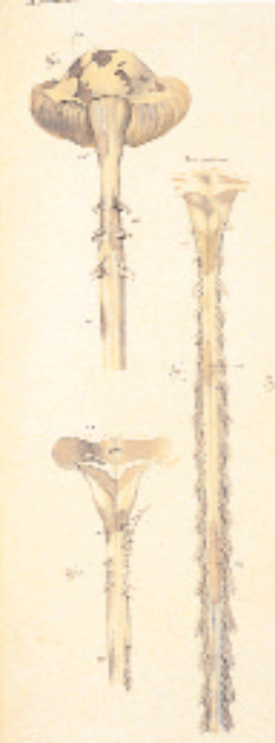

Slide 18
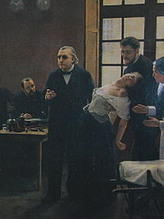

Slide 19
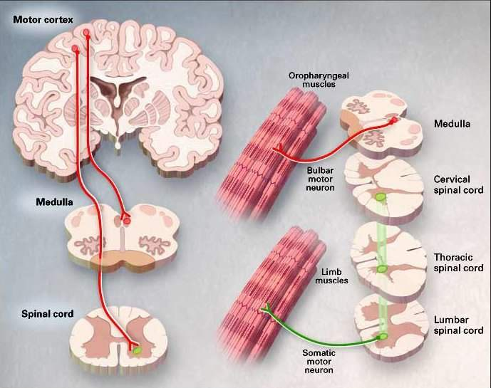

Slide 20
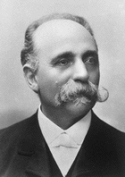

Slide 21
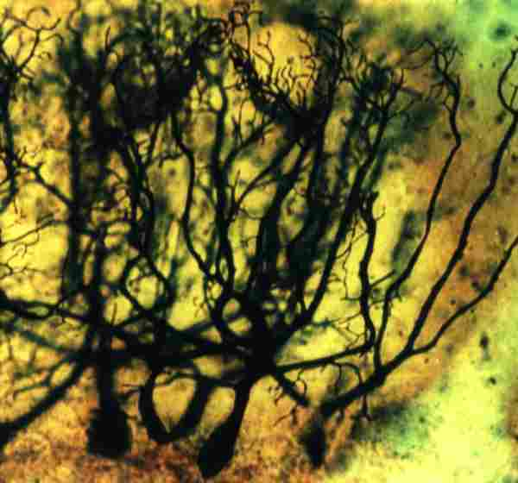

Slide 22
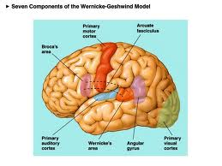

Slide 23
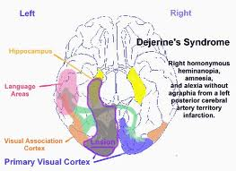

Slide 24
La scoperta delle basi neurofisiologiche della vigilanza
Tale scoperta è stata molto più tardiva rispetto alla gran parte delle localizzazioni funzionali corticali
La scoperta è un vanto della Fisiologia Italiana ed è legata ai nomi di Moruzzi e Mogoun che lavorarono insieme a Chicago nel 1948
La scoperta fu discretamente casuale: mentre stavano studiando le connessioni corteccia cerebellare e cerebrale, Moruzzi, convinto che fossero mediate dalla formazione reticolare del tronco, stimolò tale area e ottenne un tracciato EEG desincronizzato

Slide 25
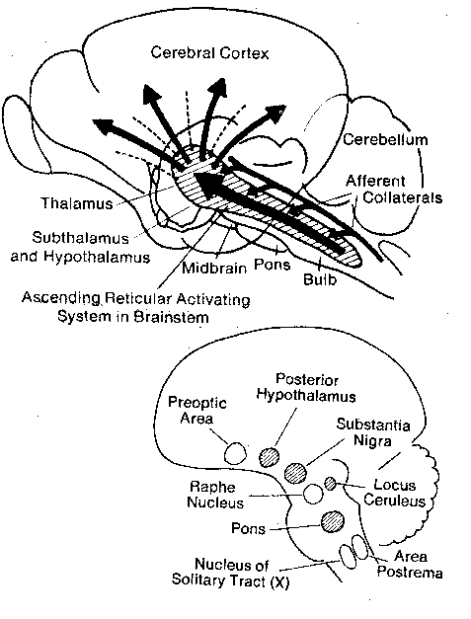

Slide 26
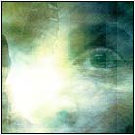
Stato vegetativo
condizione clinica relativamente recente
per lo più conseguente ad uno stato di coma
presenza di vigilanza senza segni che indichino una sicura attività cognitiva
Notes:
26
Lo stato vegetativo è una condizione clinica relativamente recente, per lo più conseguente ad uno stato di coma, caratterizzato da un ritorno alla vigilanza, testimoniato dall’ apertura degli occhi, ma senza segni che indichino una sicura attività cognitiva. Il balzo in avanti compiuto dalle terapie intensive negli anni ‘50 se da un lato ha permesso a un numero sempre maggiore di pazienti recuperi sino ad allora inattesi ed insperati, ha dall’altro prodotto questa condizione. Lo stato vegetativo è di fatto considerabile l’esito non voluto e non auspicato di un intervento sanitario sempre più precoce, efficace.

Slide 27
Lo studio «veramente» scientifico dell’uomo
La prima corrente di questo genere si propone come obbiettivo di studiare l’uomo, la sua psicologia con un metodo scientifico e per questo prescinde da ogni esperienza soggettiva e analizza solo il comportamento: nasce all’inizio del ‘900 il behaviorismo.
Curiosamente negli stessi anni nasce in campo medico la psichiatria che usa l’analisi fenomenologica, equivalente del metodo clinico, per la comprensione delle malattie psichiatriche; nasce anche la psicanalisi.

Slide 28
Lo studio scientifico dell’uomo
Il behaviorismo ha avuto grande successo nel determinare il comportamento degli animali, specie quelli usati in laboratorio, ed ha stabilito gli standard sperimentali per lo studio di farmaci e condizionamenti negli animali da esperimento
Il behaviorismo viene messo in crisi dalle critiche di Chomsky che è un neuro linguista
In una revisione critica del libro di Skinner sul comportamento verbale dell’uomo, Chomsky mostra che nessun bambino umano potrebbe apprendere la lingua del proprio ambiente familiare e sociale per tentativi ed errori

Slide 29
Lo studio scientifico dell’uomo
Tutti i bambini umani percorrono rapidamente una serie di tappe standard, fanno determinati errori per tempi molto brevi e arrivano a combinare le parole in un linguaggio pieno di significati e potenzialmente infinito come possibilità espressiva. Ciò accade perché ogni bambino umano ha una predisposizione, sicuramente anche inscritta nel proprio cervello, che gli rende “facile” l’apprendimento della sintassi del linguaggio, cioè della struttura invariante di base di ogni linguaggio umano, sulla quale poi ogni soggetto costruisce il proprio messaggio semantico, il contenuto del proprio pensiero

Slide 30
Lo studio scientifico dell’uomo
Durante tutto il ‘900 e fino ad ora sono stati fatti enormi sforzi per verificare la capacità di cuccioli animali di apprendere e usare il linguaggio
Poiché risultò ben presto chiaro che la laringe animale non permette la ricchezza di suoni degli umani, si è seguita la strada del linguaggio dei segni dei sordomuti o di altri linguaggi simili
Si è scoperto così che i cuccioli di scimpanzé analogamente ai bambini di pari età sono in grado di apprendere fino a 200 «parole» e di usarle in modo anche sensato, ma poi non sono in grado di sviluppare la capacità tipicamente umana di combinare le parole in frasi infinite espressive della loro coscienza

Slide 31
Lo studio scientifico dell’uomo
Negli anni ‘40-’50 vengono ideati e costruiti i primi computer
Nascono il cognitivismo e il funzionalismo e la ricerca di produrre l’intelligenza artificiale
Del cervello si sa ancora troppo poco perché esso diventi un fattore fondamentale nell’interpretazione del soggetto umano in termini scientifici
Tuttavia esiste una continuità di pensiero positivista che percorre già l’800 e continua nel ‘900 identificandosi col fisicalismo: tutti i fenomeni umani sarebbero riducibili a stati fisici

Slide 32
Lo studio scientifico dell’uomo
Negli ultimi 20 anni si è giunti alla neurofilosofia: secondo questa corrente l’analisi e la comprensione del funzionamento cerebrale permetterà finalmente di comprendere esaurientemente tutti i fenomeni umani e risolvere tutti i problemi dell’uomo
Tutte le cosiddette scienze umane si ridurranno alla neurofisiologia. La psicologia sarebbe una pseudoscienza che verrà soppiantata dalla neurofisiologia. La scienza permetterà di comprendere esaustivamente e analiticamente la realtà come tale anche quella del soggetto umano

Slide 33
Intelligenza artificiale
Il termine è in sé contraddittorio, perché pretende di applicare a ciò che è tipicamente umano un aggettivo che lo qualifica come non umano
Esso nasce dalla concezione riduzionista che riduce l’uomo al substrato anatomo-fisiologico e in particolare neuronale-cerebrale

Slide 34
Intelligenza artificiale
Ne deriva che una perfetta imitazione formale fatta di supporto elettronico avrà le stesse caratteristiche di funzione del cervello umano, sarà una macchina intelligente
E’ esattamente come credere che sfregando la lampada compaia il genio di Aladino
Tutti sanno che il computer è sommamente stupido: fa solo quello per cui è stato programmato

Slide 35
Memoria e apprendimento
Non c’è dubbio che queste due parole indichino aspetti fondamentali dell’intelligenza umana
E non c’è dubbio che la memoria del nostro cellulare sia per certi aspetti molto superiore alla nostra
Infatti la nostra memoria ha una capacità intrinseca anche di dimenticare. Sembra che il sonno sia indispensabile per questo processo necessario per mantenere la nostra capacità conoscitiva integra
Se dimentica il cellulare è solo per qualche errore nostro di digitazione o perché non funziona
Poi però ci scoccia che si satura e si blocca

Slide 36
Memoria e apprendimento
La storia della capacità di apprendimento del computer ha una tappa fondamentale con Deep Blue il supercomputer della IBM costruito a Losanna e ora alla base di Human Brain Project
Negli anni ‘90 riuscì a battere Kasparov campione mondiale di scacchi, non in tutte le partite ma nella maggioranza di esse
La tecnica adottata era quella di calcolare tutte le possibili combinazioni di una serie di mosse: agli scacchi ogni mossa ha 20 possibilità
Quando si cercò di affrontare un problema analogo col gioco cinese Go, poiché ad ogni mossa si aprivano 200 possibilità, quell’approccio fallì

Slide 37
Memoria e apprendimento
Si capì quindi che occorreva cambiare strategia di fondo nell’affronto di problemi complessi
Non si potevano calcolare tutte le possibilità in anticipo per poi scegliere le vincenti, perché il calcolo era troppo dispendioso
Si costruirono computer che fossero in grado, dato un problema, di affinare la soluzione del problema stesso attraverso input diversi: apprendimento delle soluzioni migliori già ritrovate e affinamento dei risultati facendo funzionare il computer in competizione con sé stesso

Slide 38
Memoria e apprendimento
Tale metodica si rivelò vincente ad esempio nel riconoscimento facciale: il tentativo di definire a priori una serie di parametri e misure che permettessero il riconoscimento facciale si dimostrò fallimentare
Invece l’esposizione del programma a migliaia di facce diverse e «l’allenamento» ad esse permise lo sviluppo di programmi in grado di operare molto efficacemente
Comunque alla base di tali programmi stanno precisi algoritmi predisposti per ottenere il risultato con quelle modalità di acquisizione dati

Slide 39
Memoria e apprendimento
Una macchina di questo genere fu in grado di battere il campione mondiale di Go
Presto programmi di questo genere verranno applicati alla lettura delle immagini RM e TC e alla lettura dei vetrini in anatomia patologica
Si possono applicare tali programmi anche al processo diagnostico, ma solo come supporto perché l’approccio al malato concreto dovrà sempre essere mediato da un medico, senza il quale resta problematica la raccolta dei dati e non si sa chi possa assumersi la responsabilità della diagnosi

Slide 40
Lo studio scientifico del Cervello
Due tecniche permettono attualmente di analizzare, per lo meno grossolanamente, cosa accade nel cervello quando il soggetto svolge un determinato compito:
  La risonanza magnetica funzionale (fNMR) che studia le variazioni di ossigenazione dell’emoglobina e del flusso ematico di aree cerebrali
  La Magnetoelettroencefalografia ad alta densità che permette di registrare differenze di potenziale sia tra nuclei centrali e corteccia, sia tra aree corticali vicine

Slide 41
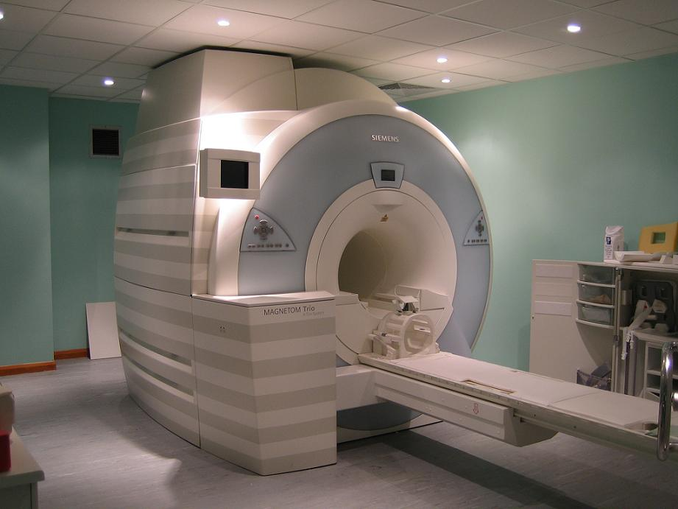

Slide 42
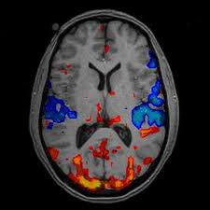

Slide 43
fMRI
La risonanza magnetica funzionale, o fMRI (Functional Magnetic Resonance Imaging), è una tecnica di imaging biomedico che consiste nell'uso dell'imaging a risonanza magnetica per valutare la funzionalità di un organo o un apparato, in maniera complementare all'imaging morfologico
Sebbene risonanza magnetica funzionale sia una terminologia generica, ovvero applicabile a qualsiasi tecnica di imaging a risonanza magnetica che dia informazioni aggiuntive rispetto alla semplice morfologia di qualsiasi organo, essa è spesso usata come sinonimo di risonanza magnetica funzionale dell’encefalo

Slide 44
fMRI
Questa tecnica è in grado di visualizzare la risposta emodinamica (cambiamenti nel contenuto di ossigeno del parenchima e dei capillari) correlata all'attività neuronale del cervello
L'emoglobina è diamagnetica (respinta da un campo magnetico) quando ossigenata, ma paramagnetica (attratta da un campo magnetico, analogamente al ferro) quando non ossigenata. Questi differenti segnali possono essere rilevati usando un'appropriata sequenza di impulsi RMN, ad esempio il segnale differenziale Blood Oxygenation Level Dependent (BOLD). Una minore intensità del BOLD deriva da un aumento della concentrazione di emoglobina non ossigenata e viceversa

Slide 45
fMRI
Ciò che si rileva in modo alquanto indiretto è e resta un correlato metabolico della particolare attività umana in esame in quel particolare soggetto, in quel determinato momento e in quel particolare setting sperimentale o comunque situazionale
Arguire come fanno molti che quanto rileviamo è la causa efficiente dell’attività umana in studio è pura speculazione determinata da un’idea preconcetta circa il soggetto umano

Slide 46
Hd-Magneto-EEG
L’Elettroencefalogramma normale (EEG) è una tecnica di registrazione delle onde elettriche (variazioni di potenziale) generate dal cervello con elettrodi di registrazione fissati sullo scalpo. La risoluzione spaziale ha una approssimazione che nell’applicazione clinica routinaria degli elettrodi può arrivare all’ordine dei centimetri nella localizzazione della sede dell’attività registrata. La registrazione elettrofisiologica allo scalpo scotomizza l’attività bioelettrica di vaste aree (basali, mesiali, scissurali) della corteccia emisferica

Slide 47
Hd-Magneto-EEG
Tali nette limitazioni della tecnica diagnostica routinaria dell’EEG sono state in parte ovviate da alcune evoluzioni recenti quali l’EEG ad alta densità (hd-EEG) (aumenta notevolmente il numero degli elettrodi registranti) e la magneto-EEG (M-EEG) (che permette di registrare i potenziali che si propagano sulla corteccia)
In compenso questa tecnica ha una risoluzione temporale molto elevata, nell’ordine dei millisecondi

Slide 48
Hd-Magneto-EEG
Si possono pertanto studiare e localizzare le variazione delle onde elettriche che si generano durante l’esecuzione di un compito o per uno stimolo sensoriale.
Tecniche di questo genere vengono già applicate per incrementare le capacità di guida dei caccia supersonici, mediante l’uso di caschi dotati di registratori di attività elettrica cerebrale.
Vi sono prospettive concrete che tali applicazioni potranno in futuro consentire l’uso di arti meccanici negli amputati guidati dalla volontà del movimento registrata da opportuni elettrodi sullo scalpo

Slide 49
Modellizzazione dei neuroni
A partire dai dati anatomici e funzionali di singoli neuroni è possibile costruire un modello matematico del neurone stesso e osservarne il funzionamento in silico
In un aggiornamento recente di Human Brain Project è stato mostrato un modello di neurone cellula di Purkinji costruito sulla base di 65 equazioni differenziali
Tale modello ha permesso di ipotizzare l’esistenza di un canale ionico non ancora individuato, che è stato poi scoperto e caratterizzato
Ogni modello deve poi essere validato nella sua capacità di rappresentare il funzionamento di un neurone in vitro e di predirne il comportamento

Slide 50
Modello di un circuito neuronale
Per poter costruire un modello di un circuito neuronale non si può usare il modello del singolo neurone perché il calcolo diventa rapidamente (al crescere delle unità) impossibile e troppo lento
Occorre una semplificazione: essa è stata ottenuta mediante la riduzione delle equazioni differenziali a 3
Il tal modo si possono costruire modelli di circuiti neuronali che rappresentano adeguatamente il funzionamento in vitro o in vivo
Circuiti di questo genere mostrano capacità di apprendimento e si dimostrano efficienti nel presiedere a compiti stabiliti dal ricercatore

Slide 51
Infissione di elettrodi nel cervello
Esiste una vasta gamma di elettrodi ad asta o a lamina che possono essere inseriti nel cervello per svariate condizioni cliniche: studio di focolai epilettici, stimolatori profondi e superficiali (M di Parkinson etc), stimolazione talamica per il risveglio dai comi, impianti temporanei per il comando di arti meccanici
La bioingegneria è riuscita a produrre elettrodi che permettono registrazione e stimolazione di singoli neuroni
Le registrazione di attività spontanea o indotta ci permette di conoscere il funzionamento dei circuiti indagati

Slide 52
Elettrodi per la terapia chirurgica dell’epilessia
Caso clinico comunicatomi dal Dr Rizzi della Neurochirurgia di Niguarda
Paziente giovane affetta da epilessia focale complessa con afasia durante le crisi anche prolungate
L’epilessia si dimostra farmaco resistente
Lo studio con EEG di superficie, anche prolungato e in video non permette di sceverare sul lato del focolaio o sulla sua bilateralità
La paziente peggiora e presenta franco deterioramento cognitivo e afasia persistente

Slide 53
Elettrodi per la terapia chirurgica dell’epilessia
Si decide di posizionare elettrodi bilaterali in temporale e di registrare
Il focolaio epilettico è localizzato nel giro temporale superiore dx e la scarica raggiunge in 40 msec il giro temporale sup di sn determinando afasia
Attraverso gli elettrodi di dx vengono praticate piccole coagulazioni che migliorano nettamente il quadro
Si procede alla rimozione ampia del giro temporale sup dx e la paziente guarisce

Slide 54
Elettrodi per la terapia chirurgica dell’epilessia
La predizione sul tempo di raggiungimento del lobo sn della scarica per una via diretta è di 18 msec
Resta a tutt’oggi sconosciuta la via percorsa dalla scarica per raggiungere il giro temporale sup sn e l’area di Wernike

Slide 55
Grandezza della Coscienza
Ma nessuno dei metodi d’indagine scientifica del cervello che abbiamo illustrato ha mai mostrato cos’è la coscienza, ha mai afferrato la coscienza, ne ha mostrato l’origene
Essa appare a tutti, anche ai neuro scienziati, come il problema dei problemi
L’unica ipotesi scientifica presa in considerazione appare quella riduzionista: la coscienza è riducibile al funzionamento di qualche circuito neuronale
Ogni settimana viene annunciato che è stata scoperta la sede cerebrale di qualche funzione di essa, semplicemente perché è stata mostrata con qualche tecnica l’attivazione di una qualche area corticale durante un determinato stimolo somministrato o compito svolto

Slide 56
Un punto di partenza ragionevole per comprendere la coscienza
Ogni attività umana, ogni stato mentale, ogni pensiero, sentimento, gesto, percezione, esperienza ha un correlato anatomo-fisiologico e elettrofisiologico cerebrale. Io non esisto separato dal mio corpo, dal mio cervello dentro la dimensione spazio-temporale in cui tutti viviamo. Nulla può accadere in me che non abbia una base neurologica, che non implichi un’attivazione di circuiti nervosi, ma ciò non implica affatto che tutto sia riducibile al mio cervello

Slide 57
Un punto di partenza ragionevole per comprendere la coscienza
Poiché la coscienza riguarda il mio io, la mia soggettività, è sempre anche la mia coscienza (la coscienza altrui è intuita a partire dall’esperienza della mia coscienza), non posso partire dall’esterno per comprenderla, pena la situazione paradossale che possa esistere una conoscenza della mia coscienza esterna a me, migliore della mia esperienza personale
Se voglio evitare il rischio di essere alienato in opinioni altrui, devo farmi una mia idea personale della mia coscienza, se voglio conoscerla

Slide 58
Un punto di partenza ragionevole per comprendere la coscienza
Pertanto per conoscere cos’è la coscienza dovrò partire dalla mia esperienza, perché è nell’esperienza che la realtà mi si fa trasparente, viene da me conosciuta, compreso me stesso
Dovrò dunque riflettere sull’esperienza che ho di me mentre agisco, vivo, penso, sono colpito dalle cose e dagli altri e qui ricercare cosa sia la mia coscienza
Tuttavia, non basta una raccolta di esperienze e la loro analisi. Dovrò disporre di un criterio che mi permetta di sceverare il vero dal falso, l’essenziale dal secondario, il reale dall’opinione

Slide 59
Un punto di partenza ragionevole per comprendere la coscienza
Tale criterio di giudizio dell’esperienza potrebbe essere esterno a me. Ma se così fosse mi sentirei alienato, in balia di altro esterno a me che mi determina e mi conosce più di me
Perché io non sia alienato occorre che il criterio sia dentro di me, dentro la mia coscienza, dentro il mio io
Ma allora siamo tutti in balia di un puro soggettivismo, condannati all’insensatezza e all’impossibilità di una conoscenza vera di noi stessi?

Slide 60
Un punto di partenza ragionevole per comprendere la coscienza
La soluzione del problema non è poi così difficile: il criterio ultimo di giudizio è dentro di noi, ma esso non è in balia della nostra voglia del momento, è oggettivo, coincide con la nostra natura, con come siamo fatti
Ciò è svelato in modo molto chiaro dal fatto che ogni bambino di qualunque cultura e di qualunque origine è impressionantemente simile a ciascuno di noi. Noi possiamo viaggiare attraverso la storia e sentire i grandi geni della poesia e della letteratura più vicini a noi rispetto agli uomini della nostra epoca e della nostra cultura

Slide 61
Un punto di partenza ragionevole per comprendere la coscienza
Il criterio di giudizio, che ogni uomo possiede in quanto appunto è un uomo e non un animale, è costituito da quell’insieme di evidenze ultime, non ulteriormente analizzabili, e da quelle esigenze di giustizia, di amore, di verità, di felicità, che costituiscono appunto il nocciolo ultimo dell’io e ci protendono nell’avventura della vita, lanciano nel paragone con il tutto ogni essere umano che nasce sulla terra

Slide 62
Profondità della Coscienza
L’inesauribilità della risposta alle esigenze costitutive del nostro io è strutturale, cioè così inerente alla nostra natura che ne rappresenta la caratteristica d’essere. Fra un milione d’anni la questione posta da quelle domande sarà caso mai esasperata, non risposta

Slide 63
Profondità della Coscienza
Forse s’avessi io l’ale
Da volar su le nubi,
E noverar le stelle ad una ad una,
O come il tuono errar di giogo in giogo,
Più felice sarei, dolce mia greggia,
Più felice sarei, candida luna?
Canto notturno vv 133-138, Leopardi

Slide 64
Profondità della Coscienza
“150 anni dopo Leopardi, l’uomo erra come tuono di giogo in giogo con i suoi jets; e novera le stelle ad una ad una coi suoi satelliti (e telescopi). Ma si può dire che nel frattempo l’uomo sia diventato un briciolo solo più felice? No, certamente. Si tratta di qualcosa che è per natura sua “al di là” di ogni movenza umana.”
Senso Religioso pp 64-65 L Giussani

Slide 65
Le conseguenze di quanto detto
Se dunque mi metto a riflettere sulla mia esperienza usando appieno il criterio di giudizio che mi costituisce nel nocciolo del mio io, scoprirò facilmente che il fenomeno uomo, così come personalmente lo sperimento, è fatto di 2 ordini di fenomeni con caratteristiche diverse e irriducibili tra loro e che si danno solo insieme
Un tipo di fenomeni è esteso nello spazio, misurabile, divisibile, continuamente mutevole, in divenire, corruttibile: possiamo chiamare questo ordine di fenomeni materiale, si tratta della materialità che mi costituisce
Un secondo ordine di fenomeni, i concetti, le idee, le verità matematiche, i giudizi di valore, le decisioni, l’io, la coscienza hanno caratteristiche opposte, non sono come i fenomeni materiali: si tratta dei fenomeni non materiali che mi costituiscono

Slide 66
La coscienza dell’uomo
L’uomo è l’animale meno specializzato, il più debole in singole e precise condizioni ambientali
L’homo sapiens, a sua volta, paragonato con altre specie umane, con le quali ha anche convissuto (vedi i Neanderthaliani), è quello meno dotato, meno specializzato
L’uomo non ha un programma istintuale pronunciato e perfettamente adattato al proprio ambiente, tale da permetterne la sopravvivenza
L’uomo per sopravvivere e per promuovere la vita propria e della propria specie ha compiuto una rivoluzione incredibile: dalla evoluzione biologica, che lavora in milioni di anni è passato all’evoluzione culturale, che procede con una marcia esponenziale

Slide 67
La coscienza dell’uomo
Occorre sottolineare in modo molto forte che questi due ordini di fenomeni che ci costituiscono sono irriducibili fra loro eppure non separabili
L’uomo è una unità duale, esiste solo come «persona», una unità costituita da due tipi di fenomeni, di cui quello non materiale non è riducibile ai precedenti biologici e sociologici che pure costituiscono la persona

Slide 68
Unità e dualità della realtà
L’ideale dell’uomo è la comprensione totale, esaustiva della realtà: se Laplace ha ragione allora in linea di principio tutto è conoscibile e prevedibile
Ma la dualità è ineliminabile se si vuole cercare di capire che cosa è la vita: tutte le molecole del mio corpo cambiano in 7 anni, ma io resto io!
Essa è ineliminabile anche nella materia inerte: possiamo analizzare un sassolino fino alle particelle elementari che lo compongono, ma non possiamo afferrare l’essere del sassolino, tanto è vero che non possiamo far esistere il più piccolo sassolino

Slide 69
Da dove nascono i problemi nella comprensione della coscienza?
Noi siamo tutti figli di Cartesio
Il carattere rivoluzionario di Cartesio è l’introduzione nella fondazione del discorso filosofico della «prima persona», del «cogito ergo sum»
«L’introduzione della prospettiva in prima persona produce un rinnovamento radicale della problematica dell’anima, che diventa coscienza in senso eminente» (Luca Vanzago)

Slide 70
Da dove nascono i problemi nella comprensione della coscienza?
E tuttavia ciò avviene con una precisa presa di posizione gravida di conseguenze: «La sostanza pensante (il cogito) è quella la cui essenza tutta, o natura, non sta che nel pensare e che per essere non necessita di alcun luogo né dipende da alcuna cosa materiale». «In tal modo questo io, cioè l’anima, per cui sono ciò che sono, è assolutamente distinta dal corpo ed è anche più facile da riconoscere di esso, e anche se il corpo non fosse, l’anima non cesserebbe di essere ciò che è»

Slide 71
Da dove nascono i problemi nella comprensione della coscienza?
Per Cartesio dunque l’io coincide con la res cogitans che ha sussistenza in sé e il corpo, la res extensa, è una pura macchina in qualche modo unita all’io.
Tale è lo stupore della scoperta del soggetto, della coscienza che essa viene affermata come valore assoluto, anche senza il corpo
E’ sancito il dualismo con la sua problematica insolubile: come interagiscono le due sostanze?
Sappiamo la risposta che cerca di dare Cartesio: l’anima risiede nell’epifisi (formazione mediana unica centroencefalica) e di qui governa il corpo

Slide 72
Da dove nascono i problemi nella comprensione della coscienza?
Il premio Nobel per la biologia Crick, scopritore con Watson della struttura e del significato del DNA, una quindicina di anni fa ha proposto che la coscienza abbia sede nel claustrum, una sottile bandeletta grigia immediatamente sottocorticale nei lobi temporo-parieto-frontali e insulari di cui si ignora la funzione
Tale è stato ed è l’influsso di Cartesio nella storia dell’Occidente!

Slide 73
Da dove nascono i problemi nella comprensione della coscienza?
Ma cosa è successo nei secoli successivi a Cartesio? L’io, pur così esaltato da tutte le correnti idealistiche, per la sua inafferrabilità, per il suo sfuggire alla presa di ogni indagine analitica, oggettivante, ha finito per diventare il fantasma della macchina. E’ rimasta la macchina, con il suo centro di comando che è il cervello, che pretende di liberarsi dal fantasma o dall’homunculus e di costituire per sé il soggetto umano

Slide 74
I Grandi delle Neuroscienze si rendono conto del problema
"Come è possibile che stimolazioni neuronali, fisiche, oggettive e quantitativamente descrivibili, possano causare esperienze soggettive, private e qualitative. Ovvero come può il cervello permetterci di passare dall'elettrochimica alla sensazione?”
John Searle, Il Mistero della coscienza
“La nostra incapacità come scienziati di fornire una spiegazione della coscienza indivi­duale non è più misteriosa della incapacità dei fisici di spiegare perché c’è qualcosa e non il nulla. Forse un mistero esiste, ma non è un mistero scientifico.”
Gerald Edelman, Biologie de la Conscience, pag 216

Slide 75
Cosa dice il filosofo
«Nessuna epoca ha saputo conquistare tante e così svariate conoscenze sull’uomo come la nostra. Eppure nessuna epoca ha conosciuto l’uomo così poco come la nostra»
  Martin Heidegger

Slide 76
Cosa dice il filosofo
«Noi sentiamo che, anche se tutte le possibili domande della scienza ricevessero una risposta, i problemi della nostra vita non sarebbero nemmeno sfiorati»
  Ludwig Wittgenstein, Tractatus logico-philosophicus

Slide 77
Intelligenza umana e del computer
Nel 1972, pochi anni dopo la nascita del cognitivismo viene pubblicato il libro di Dreyfus “What computers can not do: the limits of the artificial intelligence”, che pone una critica radicale e mai superata all’impresa di costruire una vera intelligenza artificiale e chiarisce le caratteristiche peculiari e inimitabili dell’intelligenza umana. Del resto nessuna scoperta scientifica è mai stata fatta da un computer. Esso resta uno strumento nelle mani dell’intelligenza che lo ha costruito e lo utilizza

Slide 78
Intelligenza umana e del computer
Se il paradigma del computer diventa così forte che gli uomini cominciano a pensare a se stessi come se fossero dei dispositivi digitali, fatti sul modello delle macchine dell'intelligenza artificiale allora, dal momento che le macchine non possono essere come gli uomini per i motivi che abbiamo esposto, gli esseri umani possono progressivamente diventare come macchine. "Il rischio non è l'avvento del computer superintelligente che ci sottometta tutti, ma di esseri umani sottosviluppati intellettualmente"

Slide 79
Intervista a Federico Faggin Corriere del 9/10/14
E’ l’inventore del microchip, ha il brevetto per il touchpad e per il touchscreen
Per una vita ha cercato di costruire un PC che imparasse da solo
«Era una sfida interessante. Ma dopo 20 anni ho capito che non è possibile. La consapevolezza va al di là del meccanismo. E’ un fenomeno primario. E’ una proprietà irriducibile della realtà»

Slide 80
Intervista a Federico Faggin Corriere del 9/10/14
Ray Kurzweil dice che nel 2045 riusciremo a riversare la nostra consapevolezza su un PC. «Un delirio…Gli vanno dietro a migliaia.. Folle…E poi la consapevolezza va al di là dei dati»
«Una società «scientista» ci ha fatto il lavaggio del cervello spingendoci a pensare che tutto è macchina. L’universo è una macchina e noi siamo macchine…Assurdo. L’uomo si sta sottovalutando. E lo diciamo non sulla base di un dogma, ma di quanto abbiamo potuto accertare»

Slide 81
Il film di animazione neuroscientifico: Inside out
Chi ha visto il film ricorderà che la plancia di comando dove viene deciso il comportamento della protagonista Riley, una ragazzina di 11 anni, è contesa fra 5 sentimenti rabbia, tristezza, gioia, paura e (siamo nel modo anglosassone!) disgusto
Apparentemente il soggetto Riley non esiste, è il frutto della competizione dei 5 sentimenti
Ma senza soggetto non si può raccontare una storia, tanto meno fare un film
E’ facile riconoscere che i 5 sentimenti sono 5 soggetti capaci di conoscere e decidere

Slide 82
Conclusioni
Il percorso che abbiamo fatto in questi 3 incontri ci ha condotto qui: alla scoperta di questa sconfinata bellezza e misteriosità della realtà, della vita che nasce sul pianeta terra di una stella (il sole) della galassia Via Lattea dopo 11 miliardi di anni luce di evoluzione dell’Universo, della incredibile evoluzione della vita fino a popolare e trasformare la terra, comprese 5 epoche di estinzione di massa dei viventi e poi l’evoluzione dei mammiferi fino alla specie umana separatasi dalle scimmie ca 10 milioni di anni fa e poi la lenta evoluzione delle varie specie umane fino all’homo sapiens e poi quell’ultimo salto, forse il più grande e misterioso di tutti, che è la comparsa della coscienza così come la sperimentiamo anche noi oggi

Slide 83
Conclusioni
Occorre ammetterlo: non è possibile eliminare la coscienza, perché essa è inscritta dentro la nostra struttura, emerge inesorabilmente e insopprimibilmente dalla nostra esperienza concreta, quotidiana
Essa resta e riemerge caparbiamente anche dentro questa nostra cultura riduzionista, che vuole riportare tutto allo scontro casuale di «palle di biliardo» e che condanna l’uomo al nichilismo, allo scetticismo fino a cercare di eliminarlo, nella speranza che la terra sia abitata da una specie meno dannosa. L’uomo moderno odia sè stesso, cerca la morte

Slide 84
Conclusioni
La meraviglia più grande per me non è che un soffio divino, una partecipazione alla conoscenza, alla potenza, all’impeto di Dio (fatti a sua immagine e somiglianza) ci sia data, ma che questo cioè la coscienza, la capacità di cogliere il senso, il significato delle cose, sia stata preparata dalla nascita dell’universo, dalla sua evoluzione, da quello che abbiamo illustrato e sia emersa dal di dentro delle cose, dal di dentro della materia, dell’universo
Ecco questa è la meraviglia: non la giustapposizione di due realtà, di due enti, di due principi, ma l’inserzione dell’eterno nel temporale, dell’essere nel nulla, dello spirito dentro la carne, del divino dentro l’umano. Fuori dall’incarnazione l’uomo è un essere incomprensibile, in balia del nichilismo. L’uomo è questa paradossale unità di nulla e di Essere

Slide 85
Indicazione bibliografica
Questi temi e molti altri sono approfonditi in un libro, un po’ ponderoso di 1080 pagine, scritto insieme con il mio maestro universitario, Faustino Savoldi e con un filosofo, Luca Vanzago e uscito nel novembre 2013:
La Coscienza: contributi per specialisti e non specialisti tra Neuroscienze Filosofia e Neurologia, Edizioni Aras
E’ reperibile anche in formato e-book, l’unico realmente usabile e accessibile anche come prezzo: basta digitare uno degli autori e il titolo La coscienza

Slide 86


Slide 87
E’ uscito per Hoepli un libro che ho scritto con dei fisici e biologi sui nodi fondamentali della scienza oggi:
  costituzione elementare della materia
  origine dell’universo
  origene della vita sulla terra
  evoluzione della vita sulla terra
  da dove nasce la coscienza di sé
  il metodo scientifico

Slide 88

Grazie della vostra pazienza nel seguirmi e nell’ascoltarmi!

